Slide 1
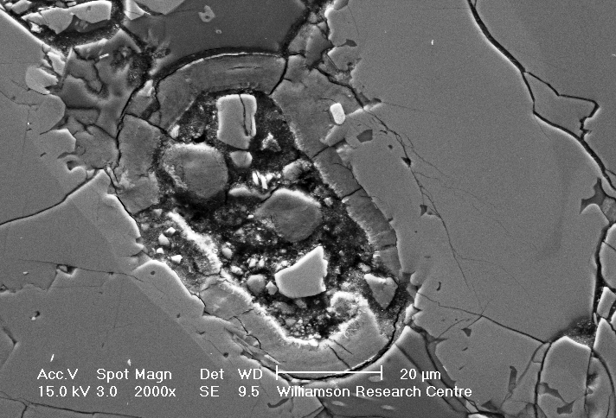

Slide 2
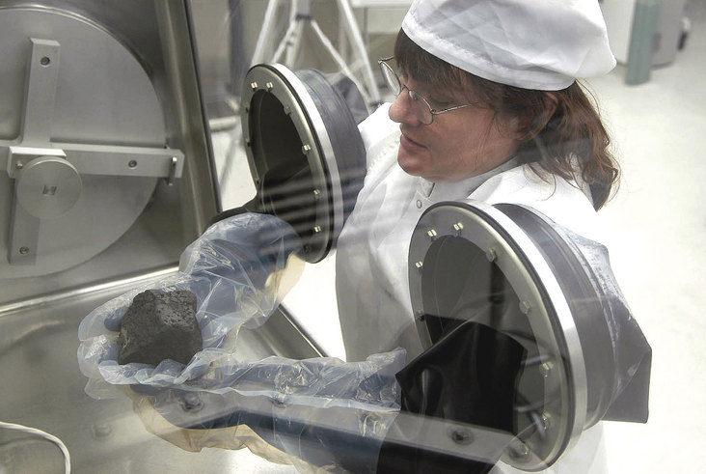
Forskere har gjort dette funnet inne i en meteoritt.
Foto: NASA

Slide 3
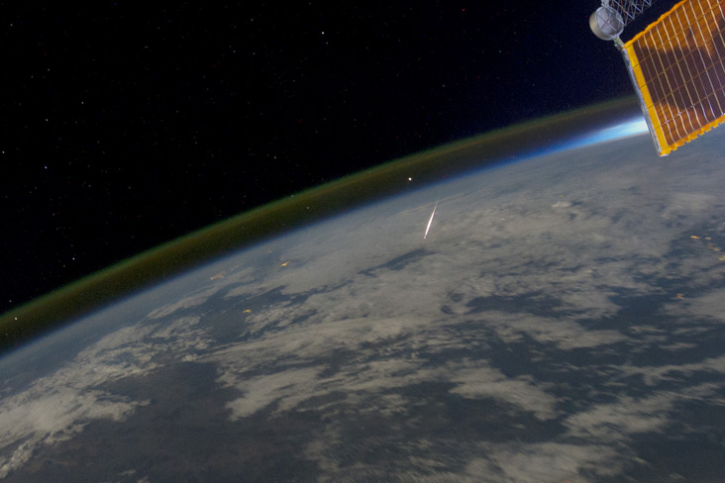
Meteoritt:
Objekt fra verdensrommet som har falt ned på jorda
Foto: NASA

Slide 4
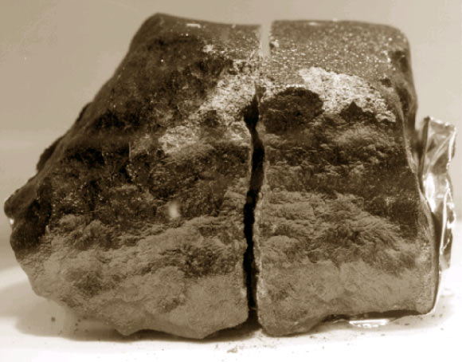
Foto: Stahlkocher
CC BY-SA 3.0
Foto: NASA

Slide 5
Oppdrag
I dette opplegget, som går over flere timer, skal dere undersøke om funnet i meteoritten viser spor av noe levende.
Det vil si at dere skal samle bevis og til slutt komme med deres egen konklusjon.
Foto: NASA

Slide 6
Oppdrag
I dette opplegget, som går over flere timer, skal dere undersøke om funnet i meteoritten viser spor av noe levende.
Det vil si at dere skal samle bevis og til slutt komme med deres egen konklusjon.
Hva er egentlig et bevis?
Foto: NASA

Slide 7
Begrepsark
Begrep | Forklaring
bevis | kjennetegn eller ledetråder som kan hjelpe deg å forklare noe

Slide 8
Hvilke bevis kan vi bruke for å si om noe er levende?

Slide 9
Begrepsark
Begrep | Forklaring
bevis | kjennetegn eller ledetråder som kan hjelpe deg å forklare noe
organisme | levende vesen For eksempel et dyr, en plante, en bakterie eller en sopp.

Slide 11
Hvilke bevis kan vi bruke for å si om noe er levende?

Slide 12
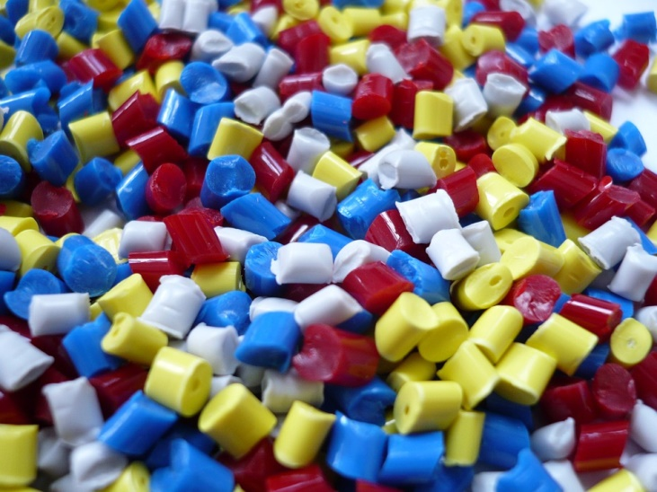
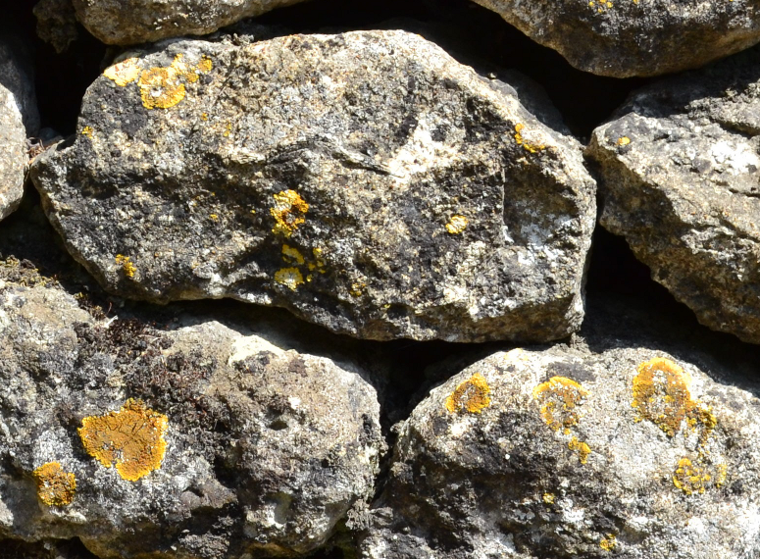
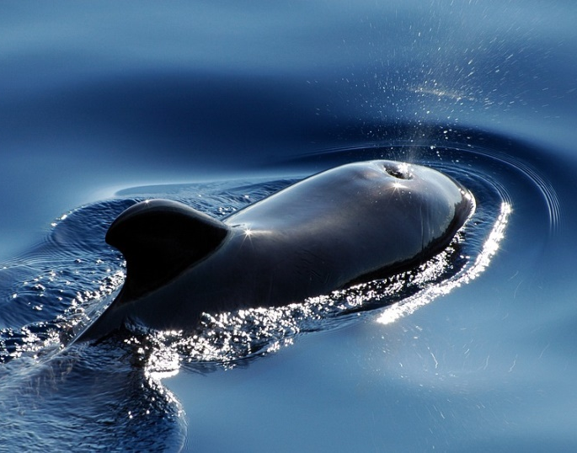
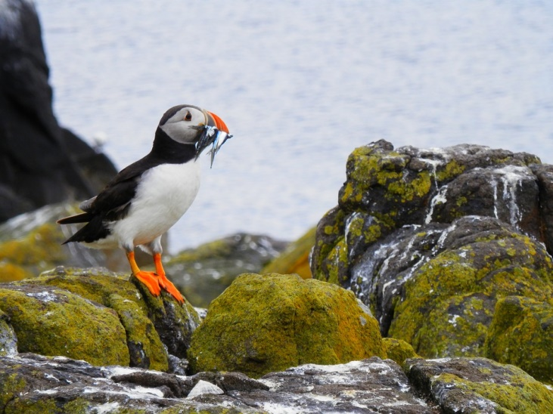
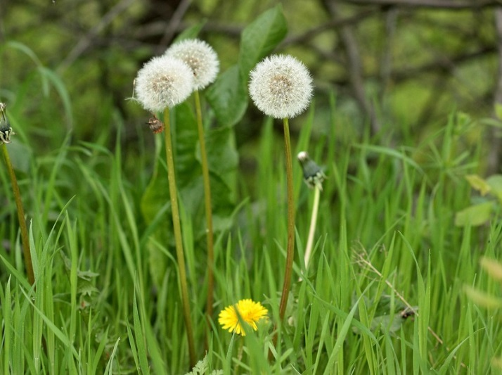
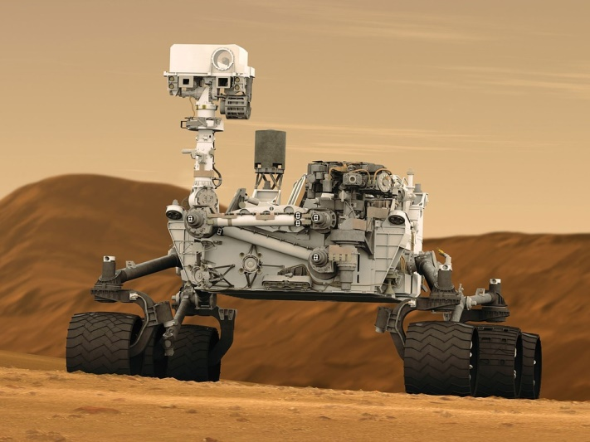
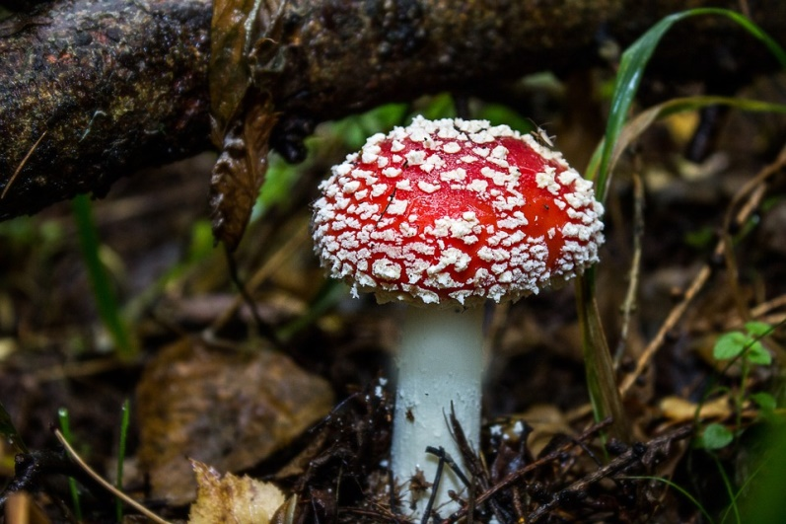
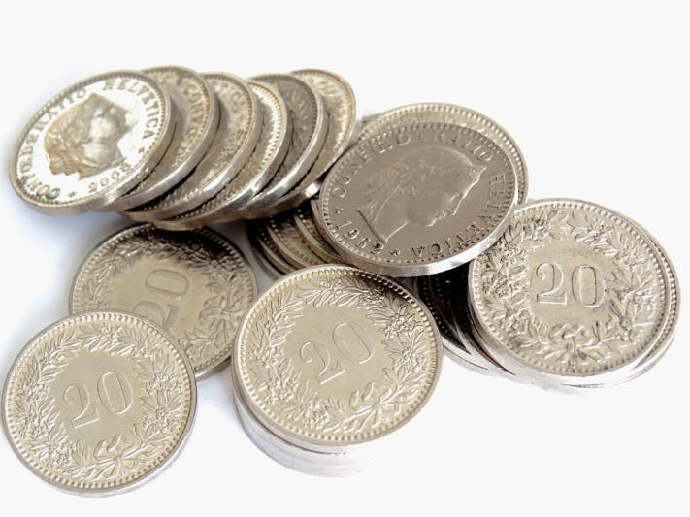
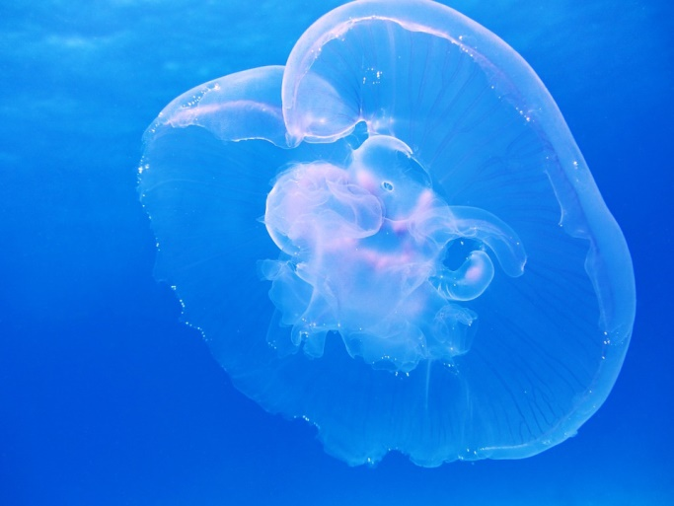
A1 – plastbiter
A2 – steiner
A3 – hval
A4 – fugl
A5 – løvetann
A6 – robot på mars
A7 – fluesopp
A8 – penger
A9 – glassmanet

Slide 13
Elevark 1
Ikke levende
Levende

Slide 14
Elevark 1
Ikke levende
Levende
fugl
plastbiter
fluesopp
steiner
løvetann
hval
robot
penger
glassmanet

Slide 15
Nøkkelsetning:
Alle levende organismer
tar opp næringsstoffer, kvitter seg med avfallsstoffer
har gassutveksling («puster»)
vokser
formerer seg
beveger seg
sanser og reagerer på forandringer i omgivelsene

Slide 16
Nøkkelsetningsark
Alle levende organismer tar opp næringsstoffer og kvitter seg med avfallsstoffer har gassutveksling («puster») vokser formerer seg beveger seg sanser og reagerer på forandringer i omgivelsene

Slide 17
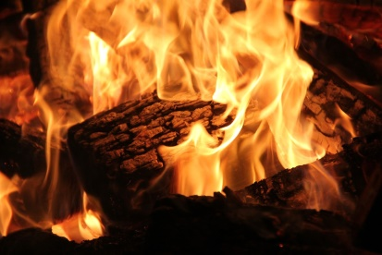
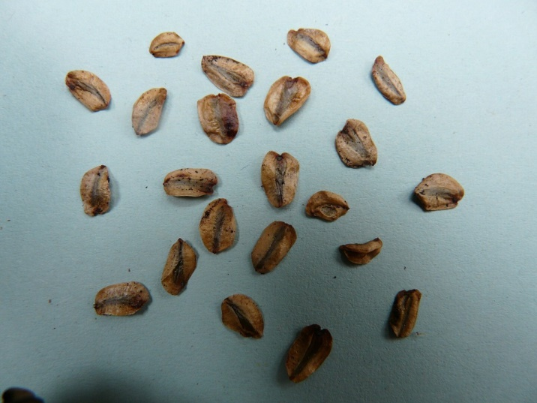
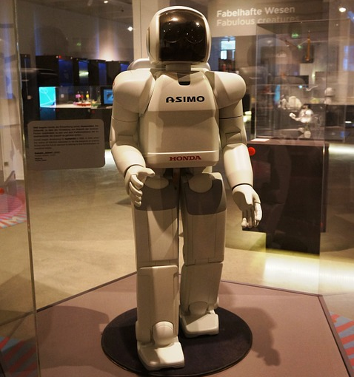
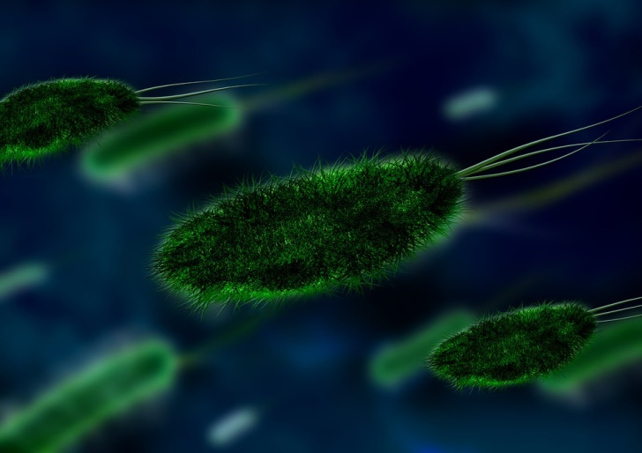
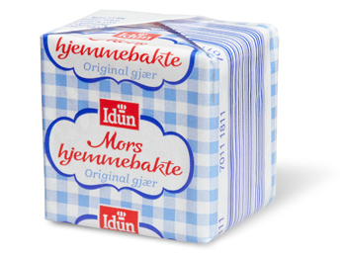
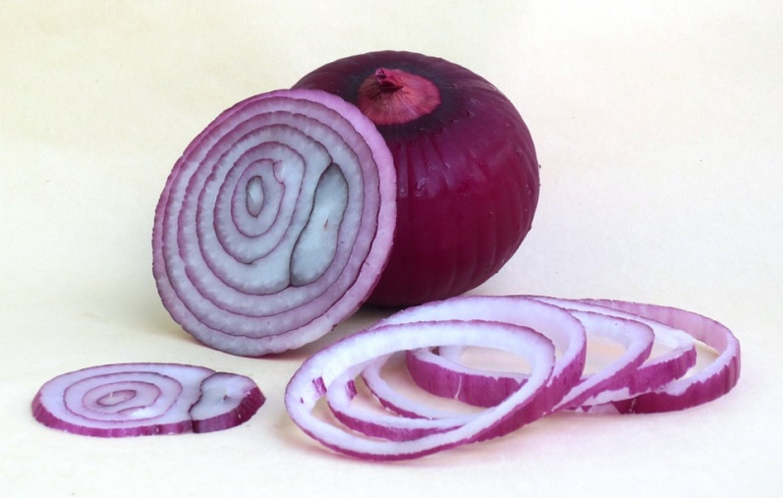
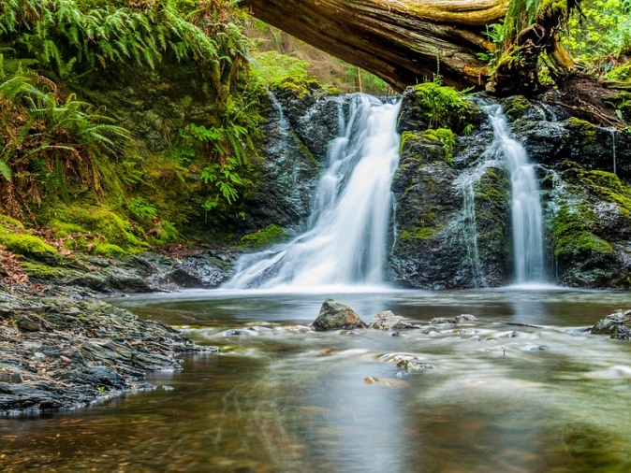
B1 – ild
B2 – frø
B3 – menneskerobot
B4 – bakterier
B5 – gjær
B6 – vissent løv
B7 – lav
B8 – løk
B9 – elv

Slide 18
Elevark 1
Ikke levende
Levende
Er levende
Har vært levende

Slide 19
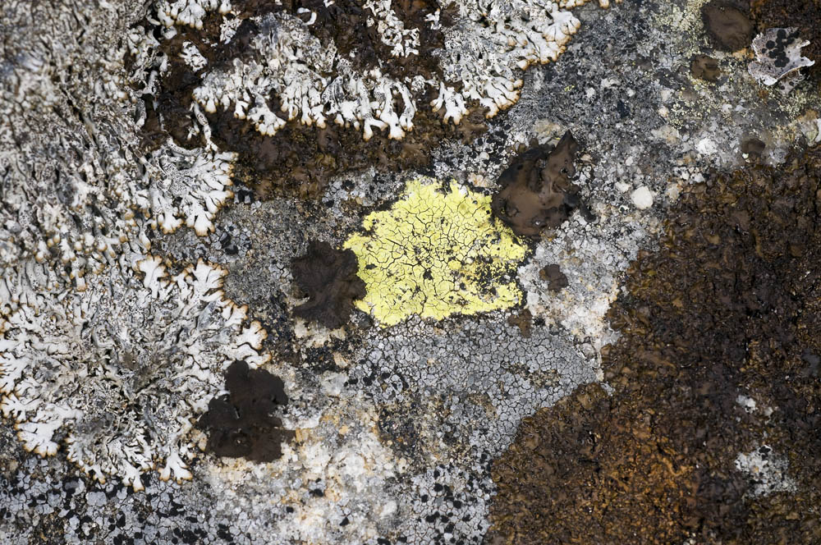
Lav er et samarbeid (symbiose) mellom to ulike organismer, som oftest en sopp og en alge.
Stein med mange ulike lavarter

Slide 20
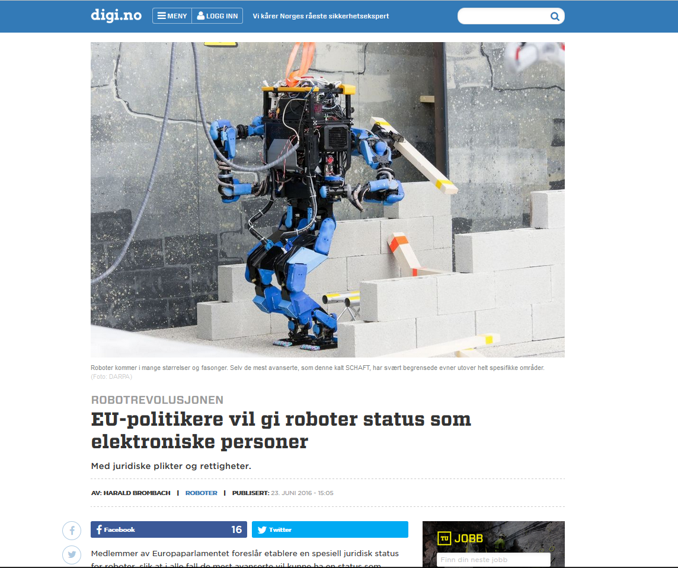

Slide 21
Nøkkelsetning:
Alle levende organismer
tar opp næringsstoffer, kvitter seg med avfallsstoffer
har gassutveksling
vokser
formerer seg
beveger seg
sanser og reagerer på forandringer i omgivelsene
kjennetegn eller ledetråder som kan hjelpe deg å avgjøre om noe er levende
= bevis

Slide 22
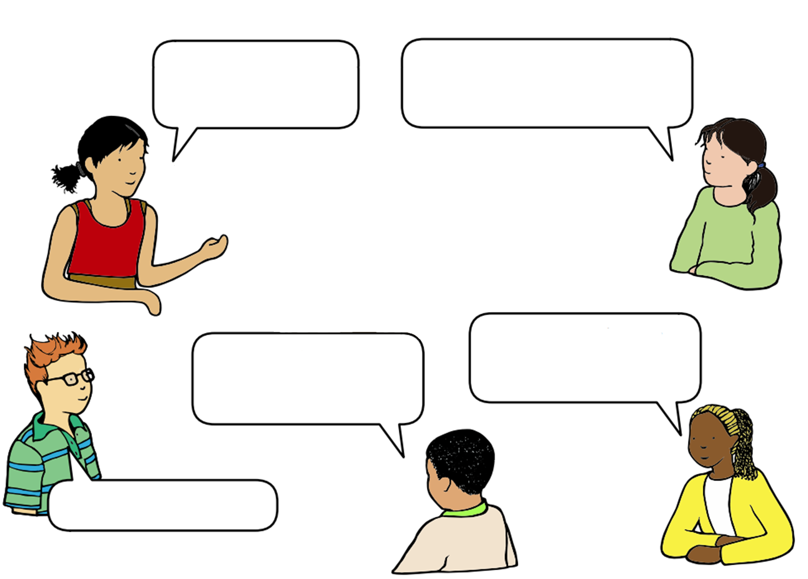
Hva betyr det at noe er levende?
Frø gjør ikke noe, så de er egentlig ikke levende.
Ild oppfører seg på samme måte som levende ting, så den må være levende.
Ild er ikke bygd opp av celler, så den kan ikke være levende.
Det er vanskelig å gi en nøyaktig definisjon av hva levende betyr.
?

Slide 24
Ofte må forskere samle mange bevis. Flere bevis vil gjøre at vi kan trekke en sikrere konklusjon.
Men selv om vi har mange bevis må vi vurdere om bevisene er gode nok. Det så vi i eksempelet med ild, der mange av bevisene støttet en påstand om at ild er levende.

Slide 25
Foto: NASA

Slide 26
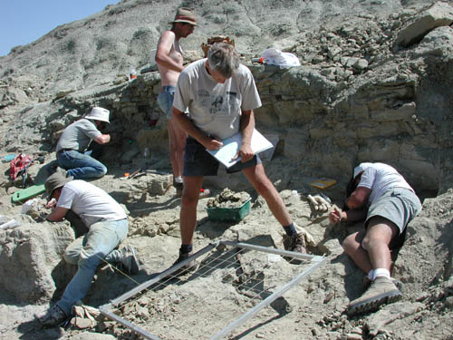
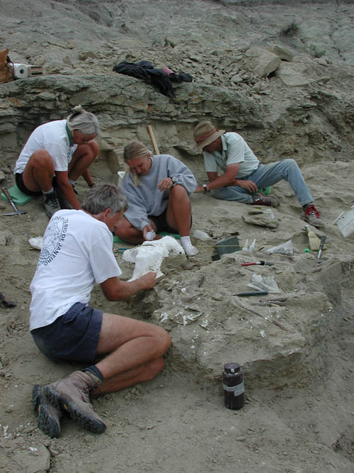

Slide 27
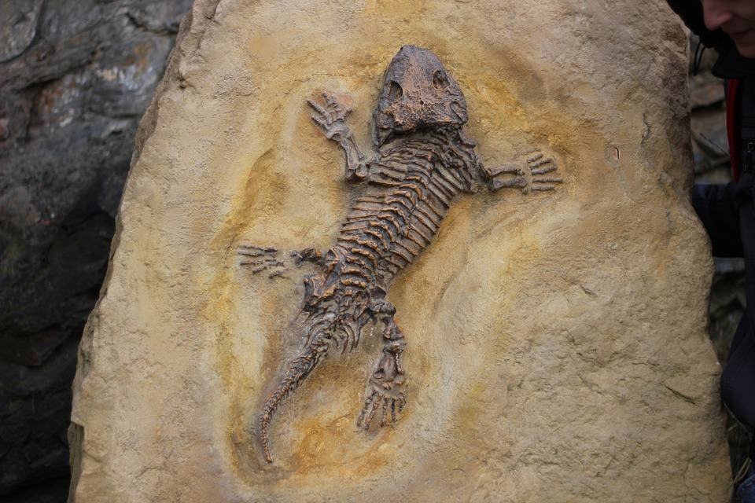

Slide 28
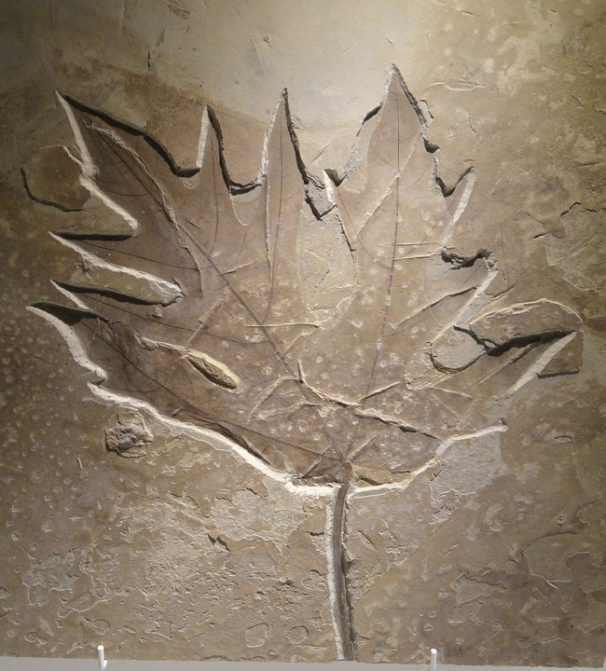

Slide 29
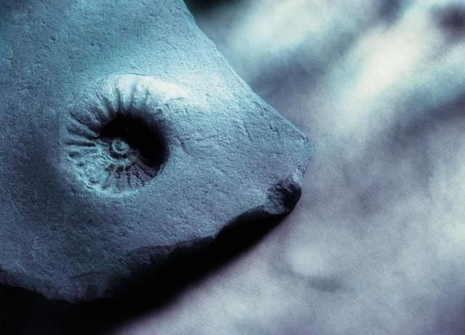
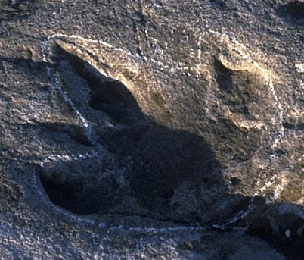
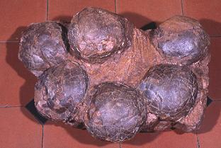

Slide 30
